Slide 1
Конъюнктурный отчет за 6 месяцев 2019г.
ГКП на ПХВ
«Кентауская городская больница»
г. Кентау
улица Конаева №26.
Главный врач Сыздыкова Г.Ж

Slide 2
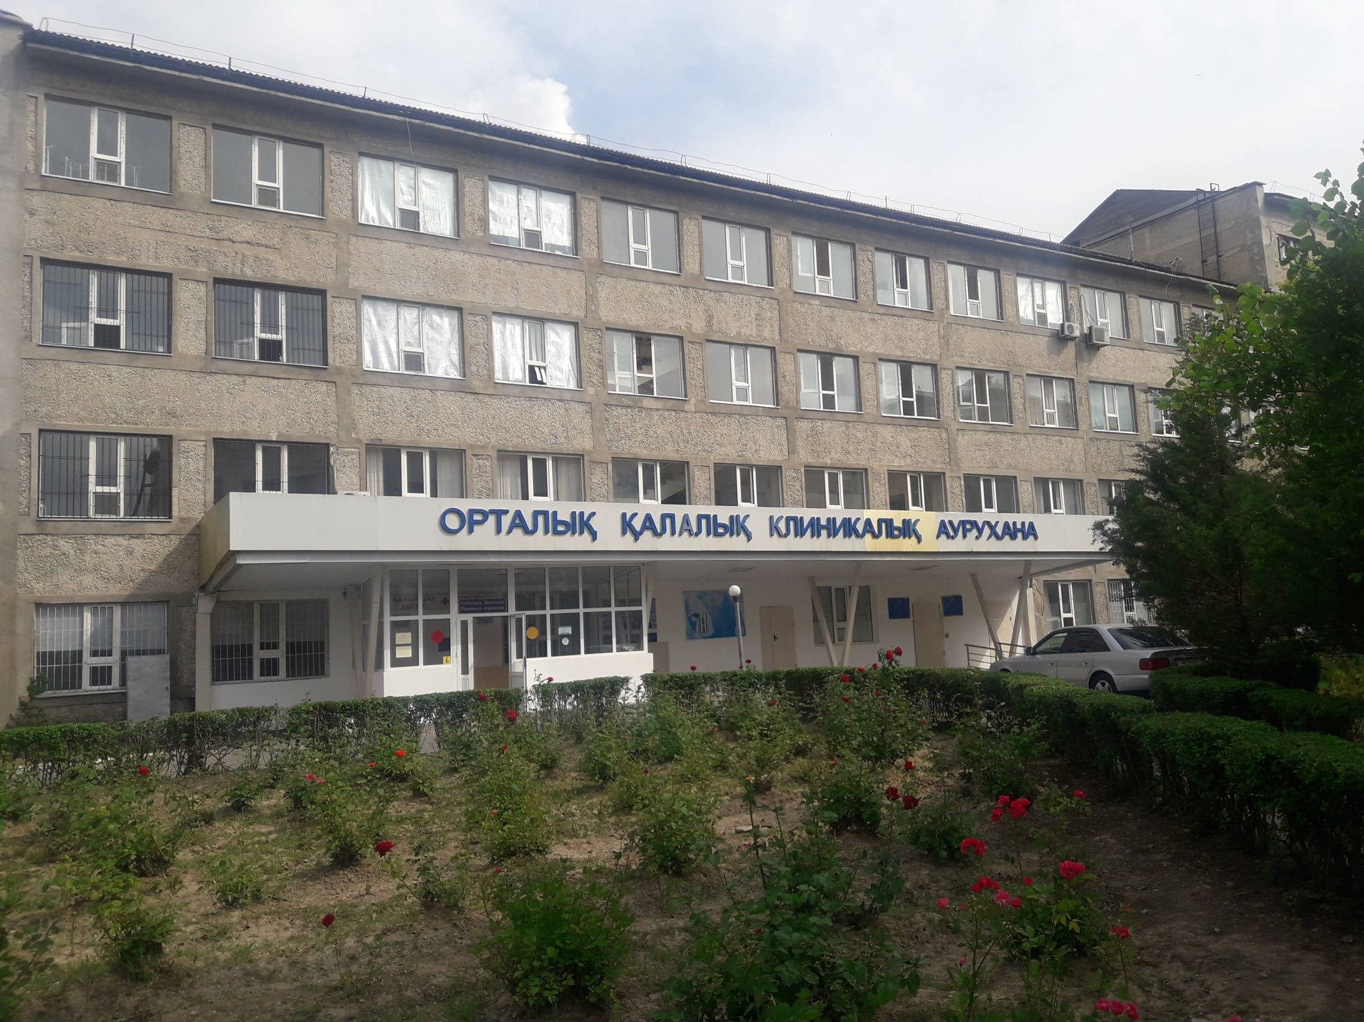
ГКП на ПХВ «Кентауская центральная городская больница» УЗ ТО на
Главный врач: Сыздыкова Гульбану Жумагалиевна
Площадь застройки: 35 637 кв.м
Общая площадь здания: 9695,33 кв.м
Число помещений: 499
Год постройки: 1984 г.
Количество сотрудников: 533

Slide 3
Структурные подразделения и мощность городской больницы города Кентау
ГКП на ПХВ «Кентауская центральная городская больница» является надежной и гарантированной организацией оказывающей специализированную медицинскую помощь населению города Кентау и прилегающих населенных пунктов в количестве 166628 человек. Имеется 314 коек круглосуточного стационара, в т.ч инфекционное отделение на 40 коек, отделение Майдантал на 14 коек. Функционирует дневной стационар на 55 коек и 28 хоз.расчетных коек

Slide 4
Численность населения по поликлиникам
№ | Поликлиники | Всего населения | Из них дети
1 | ГП Кентау | 33781
2 | ДП Кентау | 17331 | 17331
3 | ПМСП Старый Икан | 14254 | 5273
4 | ПМСП Шорнак | 10984 | 4391
5 | ВА Орангай | 5007 | 1963
6 | ВА Шага | 6536 | 2738
7 | ВА Енбекші Дихан | 2071 | 804
8 | ВА Усенов | 2884 | 1130
9 | ВА Абай | 1291 | 550
10 | ВА Майдантал | 1920 | 797
11 | ВА Новый Икан | 6484 | 2543
12 | ВА Нуртас | 1301 | 537
13 | ВА Бабайкурган | 2042 | 798
14 | ВА Карнак | 11322 | 3897
15 | ВА Карашык | 6981 | 2693
16 | ВА Шипан | 2252 | 876

Slide 5
Численность населения по поликлиникам
№ | Поликлиники | Всего населения | Из них дети
17 | ВА Жуйнек | 5512 | 2167
18 | ВА Кантаги | 5610 | 2004
19 | ВА Ащисай | 1521 | 479
20 | ФАП Баялдыр | 1493 | 511
21 | ФАП Достык | 837 | 337
22 | ФАП Шошкакол | 434 | 150
23 | ФАП Сауран | 1191 | 491
24 | ФАП 30 разъезд | 598 | 215
25 | ФАП Кожанова | 588 | 216
26 | ФАП Шага | 1374 | 520
27 | ФАП Чапаев | 1029 | 398
28 | ФАП Улгили | 851 | 311
29 | ФАП Серт | 652 | 230
30 | ФАП Каражон | 959 | 337
31 | ФАП Кушата | 980 | 374
32 | ФАП Коскорган | 1222 | 452

Slide 6
Численность населения по поликлиникам
№ | Поликлиники | Всего населения | Из них дети
33 | Фап Шаш тобе | 759 | 263
34 | Фап Кусшыата карнак | 1142 | 466
35 | ФАП Кумтиин | 1506 | 595
36 | Фап Кзылжол | 1348 | 533
37 | МП Кызылшаруа | 100 | 29
38 | МП Жалантос | 213 | 84
39 | МП Ойык | 91 | 31
40 | МП Шойтобе | 262 | 82
41 | Медцентр Кентау | 9915 | 2017
42 | Итого Городские поликлиники | 33781 | 875
43 | Итого Детские поликлиники | 17331 | 17192
44 | Итого ПМСП | 25238 | 9664
45 | Итого ВА | 62734 | 23976
46 | Итого ФАП | 16963 | 6399
47 | Итого МП | 666 | 226
48 | Всего по организации | 166628 | 60349

Slide 7
Кентауская городская больница рассчитана на 342 койки и представлена следующими подразделениям:
Наименование отделений и профиль коек | Количество коек
 | Стационарные | Стационарозамещающие
Терапевтическое отделение: терапевтические для взрослых эндокринологические для взрослых | 30 27 3 | 10 10
Кардиологическое отделение: кардиологические для взрослых реабилитационные для взрослых | 25 23 2 | 10 10
Неврологическое отделение: неврологические для взрослых реабилитационные для взрослых | 15 12 3 | 10 10

Slide 8
Хирургическое отделение: хирургические для взрослых хирургические для детей урологические для взрослых урологические для детей гинекологические для взрослых | 48 20 5 10 3 10 | 10 5 5
Травматологическое отделение: травматологические для взрослых травматологические для детей реабилитационные для взрослых отоларингологические для взрослых отоларингологические для детей | 27 21 3 1 1 1 | 5 5
Детское отделение: Педиатрические | 55 55 | 5 5
Родильное отделение: акушерские (физиологические) патология беременности в том числе: реанимационные койки интенсивная терапия недоношенных | 40 30 10 3 4

Slide 9
Инфекционное отделение: инфекционные для взрослых инфекционные для детей | 40 15 25
Отделение Майдантал: терапевтические педиатрические | 14 12 2
Инсультный центр: инсультные в том числе: ранней реабилитации нейрореанимационные | 20 20 14 6
Платное отделение | 28

Slide 10
КАДРОВЫЙ РЕСУРС
Штатное расписание составлено на основании приказа МЗРК № 238 от 07.04.2010г « Об утверждении типовых штатов и штатных нормативов организации здравоохранения» , Приказа МЗСР РК № 809 от 19.10.2015г «Об утверждении Стандарта организации оказания неврологической помощи в Республике Казахстан», Приказа МЗ РК № 450 от 3 июля 2017 года «Об утверждении Правил оказания скорой медицинской помощи в Республике Казахстан»
Штат по нормативу - 691,0 ставка
Утвержденный штат -503,5 ставок: Из них:
-Врачей -89,0 ( по нормативу 139,75 – укомплектованность 63,6%)
-СМП -221,25 ( по нормативу 280,25 -укомплектованность78,9%)
- ММП - 139,0 (по нормативу 208,0 – укомплектованность 66,8%)
- Прочие ПП -54,25 ( по нормативу 63,0 - укомплектованность 86,11%)
В больнице работают 57 врачей ( из них в декретном отпуске - 3)
Из них: акушер –гинекологов -5
Анестезиологов -9 (в декретном отпуске -1)
Неонатологов -2
Врач эпидемиолог -1, Врач УЗИ -2( 1-д/о), врач эксперт -1
Прочие врачи – 37 (в декретном отпуске -1)
Средний медицинский персонал : Работают -286 человек, из них в декретном отпуске -65 человек.

Slide 11
РАЗВИТИЕ КАДРОВОГО РЕСУРСА
 | Норматив | Утвержденный | Физ. лицо | «высшая» категория | «первая» категория | «вторая» категория | сертификат специалиста без присвоения квалификационной категории | Категорийность
Врачи-57 (молодые Специалисты-3) | 139,75 | 89,0 | 57 (3 д/о) | 22-38,5% | 9-15,7% | 1-1,7% | 25-43,8% (стаж работы до 5лет) | 56,1%
Средний медицинский персонал-281 (молодые специалисты-41) | 280,25 | 221,25 | 286 (65 д/о) | 117-40,9% | 20-7,0% | 8-2,8% | 141-49,3% (стаж работы до 5лет) | 50,7%
Младший медицинский персонал | 208,0 | 139,0 | 150 (6 д/о) | - | - | - | - | -
Прочие | 63 | 54,25 | 39 (2 д/о) | - | - | - | - | -

Slide 12
РАЗВИТИЕ КАДРОВОГО РЕСУРСА
За 6 месяцев 2019 года обучены 6 врачей:
1. 4 врача прошли повышение квалификации:
врач – инфекционист на тему «Актуальные вопросы особо опасных инфекции»
врач – эндоскопист на тему «Актуальные вопросы эндоскопической диагностики»
согласно приказу № 809 от 19.10.2015г МЗСР « Стандарт организации оказания неврологической помощи в РК» два врача прошли обучение на тему «Организация лечебно-реабилитационных мероприятии при инсульте»
2. 2 врача прошли первичную переподготовку по нейрохирургии и по педиатрии
3. 24- средний медицинский персонал прошли повышение квалификации на тему: «Экстрагенитальная патология беременных», «Эффективная перинатальная помощь в рамках BOS», «BLS», «ИВБДВ», «Актуальные вопросы биохимии», «Общие сестринские технологии»

Slide 13
Материально- техническая база Оценка эффективности использования основных средств Анализ оснащенности медицинской техникой
 | 2018г | 6 месяца 2018г. | 6 месяца 2019г
Всего | 65,46% | 65,38% | 65,46%
Приобретено медицинское оборудование за счет средств местного бюджета:
В 2018 году на сумму 323 522 484 тенге в количестве 40 шт.
В 2019 году на сумму за 6 месяцев 145 540 000 тенге в количестве 45 шт.
Notes:
Приобретено медицинское оборудование за счет средств местного бюджета:
В 2013 году на сумму 449865,1 тыс.тенге в количестве 183 единицы
В 2014 году на сумму 154954,9 тыс.тенге в количестве 61 единица

Slide 14
Укрепление Материально-технической базы за 6 мес 2019 год.
Наименование приобретенного медицинского оборудования за 2019 г |  | Количество | Цена за еденицу | Всего
1 | Аппарат исскусственной вентиляции легких | 2 | 22 800 000,0 | 45 600 000,000
2 | Аппарат исскусственной вентиляции легких для новорожденных и детей | 2 | 26 480 000,0 | 52 960 000,000
3 | Контроллер подачи лекарственных веществ инфузионный | 5 | 644 000,0 | 3 220 000,000
4 | Кровать медицинская реанимационная, функциональная, 4-х секционная | 10 | 1 990 000,0 | 19 900 000,000
5 | Электрокардиограф 12-канальный | 1 | 1 090 000,0 | 1 090 000,000
6 | Фотоэлектроколориметр | 2 | 2 460 000,0 | 4 920 000,000
7 | Микроскоп лабараторный мед | 3 | 810 000,0 | 2 430 000,000
8 | Монитор пациента ВМ3 | 10 | 1 292 000,0 | 12 920 000,000
9 | Холодильник фармацевтический | 10 | 250 000,0 | 2 500 000,000
10 | итого | 45 | 57 816 000,000 | 145 540 000,000

Slide 15
Укрепление Материально-технической базы за 6 месяцев на 2018 год.
Наименование приобретенного медицинского оборудования за 2018г |  | Количество | Цена за еденицу | Всего
1 | Кровать функциональная реанимационная, Lojer Scan Afia PRO ICU 90 | 6 | 2510000,00 | 15 060 000,00
2 | Монитор многофункциональный неанатальный ВМ3 | 1 | 1 160 000,00 | 1 160 000,00
3 | Электрокардиограф модель Cardio Care 2000 | 2 | 696 000,00 | 1 392 000,00
4 | Контроллер подачи лекарственных веществ инфузионный AITECS DF-12M | 5 | 646 000,00 | 3 230 000,00
5 | Монитор пациента ВМ5 | 2 | 1 160 000,00 | 2 320 000,00
6 | АИВЛ для взрослых Mutho Vent с пренадлежностями | 2 | 15 560 000,00 | 31 120 000,00
7 | Дефибриллятор монитор DefiMonitor XD XD1 | 1 | 2 792 000,00 | 2 792 000,00
8 | Система рентгеновская | 1 | 16 992 000,00 | 16 992 000,00
9 | Гематологический анализатор | 1 | 4 492 000,00 | 4 492 000,00
10 | Холодильник фармацевтический | 1 | 342 584,00 | 342 584,00

Slide 16
1 1 | Размораживатель плазмы РП 2-01 «БФА» | 1 | 862 000,00 | 862 000,00
12 | Отсасыватель медицинский | 1 | 385 480,00 | 385 480,00
13 | Электрокоагулятор Аппарат электрохирургический микропроцессорный | 2 | 2 395 000,00 | 4 790 000,00
14 | Кресло гинекологическое | 1 | 1 043 100,00 | 1 043 100,00
15 | Термостат | 1 | 285 000,00 | 285 000,00
16 | Светильник хирургический передвижной | 1 | 1 942 000,00 | 1 942 000,00
17 | Компьютерный тамограф | 1 | 269 900 000,00 | 269 900 000,00
18 | Холодильник фармацевтический | 10 | 145 432,00 | 1 454 320,00
19 | Монитор пациента ВМ7 | 5 | 4 792 000,00 | 23 960 000,00
20 | итого | 40 | 340 650 596,00 | 383 522 484,00

Slide 17
Основные медико-экономические показатели
Наименование | 2018год | За 6 месяца 2018 года | За 6 месяца 2019 года
Пролечено больных (чел) | 12316 | 6225 | 6782
Выполнено к/дней (к/дней) | 91121 | 47144 | 51190
Оборот койки (кол-во) | 37,3 | 18,9 | 21,1
Среднее пребывание на койке (дней) | 7,5 | 7,6 | 7,7
Занятость койки (дней) | 283,0 | 153,7 | 153,7

Slide 18
Анализ использования бюджетных средств стационара
Специфика | 2018 год (тыс.тенге) | 6 мес. 2018 | 6 мес. 2019 | % от общей суммы финансирования за 2019 год | Пороговый уровень затрат по структуре расходов
Заработная плата, налоги и другие выплаты | 421038 | 261493 | 301852 | 56,8% | 50%-60%
Приобретение продуктов питания | 36200 | 16389 | 2538 до перехода на аутсорсинг | 0,4% | 1%-5%
Приобретение медикаментов и прочих средств медицинского назначения | 105037 | 64742 | 118839 | 22,3% | 25%-45%
Приобретение прочих товаров и ГСМ | 22652 | 28749 | 9786 | 1,8% | 1%-5%
Коммунальные услуги | 28623 | 21044 | 35929 | 6,7% | 5%-10%
Оплата за услуги связи | 2225 | 1109 | 993 | 0,18% | 0,5%-1%
Прочие услуги и работы | 24517 | 21373 | 57565 | 10,8% | 5%-15%
Прочие текущие затраты | 3517 | 4187 | 3712 | 0,69% | 0%-5%
ВСЕГО | 643809,403 | 393267,7 | 531289,699 | 100% | -

Slide 19
Затраты на 1-больного
№ | Наименование | 2018 г. | 6 мес. 2018 г. | 6 мес. 2019 г.
1. | Стоимость 1 койко/дня на медикаменты ,тг. | 1101,5 | 1373,29 | 2285,79
2. | Стоимость 1 койко/дн на питание ,тг. | 379,63 | 347,63 | Перешли на услуги горячего питания
3. | Средняя стоимость 1 пролеченного больного ,тг. | 51087,87 | 63175,53 | 78337,02
Notes:
С второго квартала 2017 года ГКП на ПХВ ОПЦ №4 переходит на «услуги горячего питания»

Slide 20
Доходы АПП в рамках выполнения ГОБМП
Наименование отделения | План на 2018 год (тыс.т) | Факт на 2018 год | Доходы за 6 мес. 2018 г. | План на 2019 год | Доходы за 6 мес. 2019г.
УЗИ ЭФГДС | 1200 | 1177,550 18,939 | 743,965 10,0 | 760,0 30,0 | 379,016 10,22
Рентген Лаборатория | 360,0 | 359,435 | 152,6 | 364,0 145000,0 | 181,5 78859,5
ИТОГО | 1560,0 | 1555,925 | 906,565 | 146154,0 | 79430,23
Notes:
С конца 2016 года оказываем услуги по неонатальному скринингу

Slide 21
Отчет по платным услугам (хоз.расчет)
Наименование специфики расходов | За 2018 год | За 6 месяца 2018 года | За 6 месяца 2019 года
Доходы от платных услуг по хозяйственному расчету | 31108,0 | 12262,462 | 18862,709
Заработная плата и налоги | 15114,0 | 5436,484 | 6095,008
Приобретение медикаментов и прочих товаров , ГСМ | 7028 | 3201,4 | 5710,74
Коммунальные услуги и прочие приобретение | 2774,0 | 693,7 | 3344,885

Slide 22
Выполнение плана по госзаказу «стационар» 2018года
За 6 месяцев 2018 год | предъявлено к оплате за 6 месяцев 2018 года |  | принято к оплате по актам выполненных работ за 6 месяцев 2018 года |  | отклонение
 | количество случаев | сумма | количество случаев | сумма | сумма
ИТОГО | 6225 | 508592086,85 | 6225 | 382922823,58 | 125669263,27
Сумма дефектов за 6 месяц 2018 года 10764131,42 тг– 2,8% от принятой суммы
2018 год | предъявлено к оплате 2018 года |  | принято к оплате по актам выполненных работ 2018 год |  | отклонение
 | количество случаев | Сумма | количество случаев | сумма | сумма
ИТОГО | 12316 | 909178452,05 | 12316 | 715025813,86 | 194152638,19
Сумма дефектов за 2018 года 22013022,25 тг – 3,0 % от принятой суммы

Slide 23
Выполнение плана по госзаказу «стационар» за 6 месяц 2019 год.
Государственный заказ на 2019 год составляет 932 210 918,0 тенге
За 6 месяцев 2019 года предъявлено 7954 случаев на сумму 577032246,83 тенге
Принято к оплате 7050 случаев на сумму 511 395 936,67 тенге
Выполнение плана - 88,6%
Выявлено дефектов на сумму 5923936,9 тг – 1,15% от принятой суммы
За 6 месяцев 2019 год | предъявлено к оплате за 6 месяцев 2019 года |  | принято к оплате по актам выполненных работ за 6 месяцев 2019 года |  | отклонение
 | количество случаев | Сумма | количество случаев | сумма | сумма
ИТОГО | 7930 | 577032246,83 | 7930 | 511395936,67 | 65636310,16

Slide 24
Прочие расходы от платных услуг и от оплаты АПП за 6 месяцев 2019 года
Нейрохирургический набор и металлоконструкция для остеосинтеза – 16 160 000 тг
Оборудование для инсультного центра – 1 276 000 тг
Реактивы для лаборатории – 39 645 000 тг
Кондиционеры – 1 771 000 тг
Материальная помощь многодетным сотрудникам–1 195 000
Сумка холодильник
Аристон
Жалюзи
Моющие средства

Slide 25
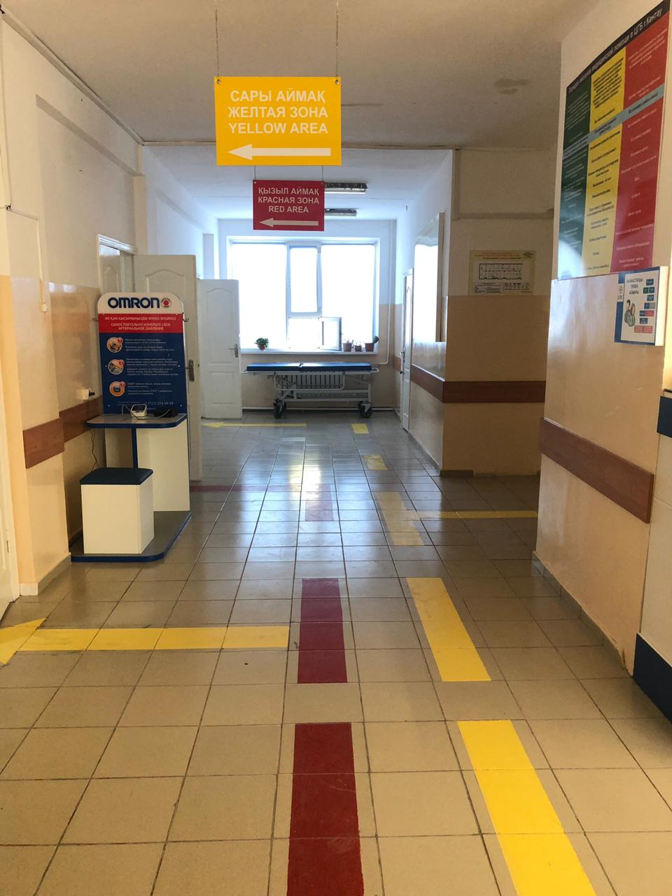
Во исполнение приказа Министра здравоохранения РК № 450 от 3 июля 2017 года Об утверждении Правил оказания скорой медицинской помощи в Республике Казахстан в приемном отделении и в инфекционной больнице проведены реконструкция и ремонт на сумму 9 859 825 тг от оплаты услуг АПП

Slide 26
Качественные показатели
№ п/п | Структурное подразделение и профиль коек | Поступило больных |  | Выписано |  | Умерло |  | Проведено койко-дней |  | % выполнения койко-дней
 |  | 2019 | 2018 | 2019 | 2018 | 2019 | 2018 | 2019 | 2018 | 2019 | 2018
1 | терапевтические | 286 | 352 | 438 | 452 | 8 | 7 | 3959 | 3854 | 86,3 | 103,0
2 | кардиологические | 595 | 338 | 552 | 397 | 6 | 6 | 4088 | 2983 | 104,6 | 76,3
3 | эндокринология | 55 | 67 | 67 | 50 |  | 1 | 463 | 454 | 90,8 | 89,0
4 | хирурги.взрослые | 451 | 418 | 444 | 458 | 8 | 12 | 3407 | 3505 | 100,2 | 103,1
5 | хирурги.дети | 129 | 115 | 135 | 118 |  |  | 823 | 727 | 96,8 | 85,5
6 | травматология взрослые | 473 | 376 | 445 | 379 | 1 |  | 3298 | 2903 | 92,4 | 65,7
7 | травматология детские | 138 | 112 | 141 | 121 | 2 |  | 953 | 807 | 186,9 | 158,2
8 | урологич. взрослых | 193 | 161 | 170 | 152 |  |  | 1438 | 1194 | 84,6 | 70,2
9 | урологические детей | 26 | 29 | 25 | 26 |  |  | 196 | 193 | 38,4 | 37,8
10 | родильные | 694 | 609 | 944 | 846 |  |  | 4667 | 4262 | 91,5 | 62,7
11 | патологии | 505 | 390 | 232 | 237 |  |  | 1227 | 1446 | 72,2 | 85,1
12 | гинекология | 381 | 341 | 395 | 344 |  |  | 2398 | 2224 | 141,1 | 130,8
13 | невралогия | 192 | 461 | 353 | 549 | 11 | 11 | 3761 | 4718 | 184,4 | 111,0
14 | отоларинг взрослые | 14 | 23 | 11 | 24 |  |  | 94 | 185 | 55,3 | 108,8
15 | отоларингологи дети | 5 | 6 | 5 | 5 |  |  | 26 | 43 | 15,3 | 25,3
16 | педиатрические | 799 | 763 | 876 | 872 | 2 | 3 | 8348 | 9358 | 89,3 | 110,1
17 | кардио реабилитации | 38 | 26 | 37 | 26 |  |  | 236 | 172 | 69,4 | 50,6
18 | невро реабилитации | 50 | 44 | 47 | 78 |  |  | 442 | 809 | 86,7 | 95,2
19 | трав реабилитации | 8 | 17 | 9 | 13 |  |  | 101 | 114 | 59,4 | 67,1
20 | инсультные | 1 |  | 2 |  |  |  | 26 |  | 0,8

Slide 27
Качественные показатели
№ п/п | Структурное подразделение и профиль коек | Занятость койки |  | Оборот койки |  | Средняя длительность пребывания 1 б-го на койке |  | Хирургич. активность |  | Летальность
 |  | 2019 | 2018 | 2019 | 2018 | 2019 | 2018 | 2019 | 2018 | 2019 | 2018
1 | терапевтические | 146,6 | 175,2 | 13,6 | 18,4 | 8,9 | 8,4 |  |  | 0,1 | 0,1
2 | кардиологические | 177,7 | 129,7 | 25,1 | 16,1 | 7,3 | 7,4 |  |  | 0,1 | 0,1
3 | эндокринология | 154,3 | 151,3 | 20,3 | 19,7 | 6,9 | 8,9
4 | хирурги.взрослые | 170,4 | 175,3 | 22,6 | 22,2 | 7,5 | 7,5 | 77,8 | 82,8 | 0,1 | 0,2
5 | хирурги.дети | 164,6 | 145,4 | 26,4 | 23,3 | 6,1 | 6,2 | 92,5 | 90,6
6 | травматология взрослые | 157,0 | 111,7 | 21,9 | 14,5 | 7,4 | 7,7 | 9,2 | 13,4 | 0,1
7 | травматология детские | 317,7 | 269,0 | 46,8 | 38,8 | 6,7 | 6,7 | 18,2 | 15,7 | 0,1
8 | урологич. взрослых | 143,8 | 119,4 | 18,2 | 15,7 | 8,5 | 7,9 | 31,2 | 42,7
9 | урологические детей | 65,3 | 64,3 | 8,5 | 9,2 | 7,8 | 7,4 | 7,2 | 88,5
10 | родильные | 155,6 | 106,6 | 27,3 | 18,2 | 4,9 | 5,0 | 13,8 | 13,9
11 | патологии | 122,7 | 144,6 | 36,9 | 31,4 | 5,3 | 6,1
12 | гинекология | 239,8 | 222,4 | 38,8 | 34,3 | 6,1 | 6,5 | 30,2 | 47,9
13 | невралогия | 313,4 | 188,7 | 23,2 | 20,4 | 10,3 | 8,4 | 1,6 |  | 0,2 | 0,1
14 | отоларинг взрослые | 94,0 | 185,0 | 12,5 | 23,5 | 8,5 | 7,7 | 0,1
15 | отоларингологи дети | 26,0 | 43,0 | 5,0 | 5,5 | 5,2 | 8,6
16 | педиатрические | 151,8 | 187,2 | 15,2 | 16,4 | 9,5 | 10,7 |  |  | 0,1 | 0,1
17 | кардио реабилитации | 118,0 | 86,0 | 18,8 | 13,0 | 6,4 | 6,6
18 | невро реабилитации | 147,3 | 161,8 | 16,2 | 12,2 | 9,4 | 10,4
19 | трав реабилитации | 101,0 | 114,0 | 8,5 | 15,0 | 11,2 | 8,8 | 11,1
20 | инсультные | 1,3 |  | 0,1 |  | 13,0
21 | Всего | 153,7 | 153,7 | 20,0 | 18,9 | 7,4 | 7,7 | 21,6 | 28,3 | 0,5 | 0,6

Slide 28
Качественные показатели
№ п/п | Структурное подразделение и профиль коек | Поступило |  | Выписано |  | Умерло |  | Проведено койко-дней |  | % выполнения койко-дней
 |  | 2019 | 2018 | 2019 | 2018 | 2019 | 2018 | 2019 | 2018 | 2019 | 2018
21 | терапевтические (Майдантал) | 222 |  | 223 |  |  |  | 1838 |  | 90,1
22 | педиатрические (Майдантал) | 43 |  | 45 |  |  |  | 360 |  | 105,9
23 | терапевтические Карнак |  | 59 |  | 55 |  |  |  | 515 |  | 30,3
24 | инфекционные для взр. | 484 | 354 | 480 | 384 |  | 1 | 4139 | 2646 | 243,5 | 155,6
25 | инфекционные для детей | 634 | 621 | 615 | 598 |  |  | 5192 | 4032 | 101,8 | 79,1
26 | Всего ЦГБ | 6465 | 5682 | 6744 | 6184 | 38 | 41 | 51990 | 47144 | 97,4 | 92,4
№ п/п | Структурное подразделение и профиль коек | Занятость койки |  | Оборот койки |  | Средняя длительность пребывания 1 б-го на койке |  | Хирургич. активность |  | Летальность
 |  | 2019 | 2018 | 2019 | 2018 | 2019 | 2018 | 2019 | 2018 | 2019 | 2018
1 | терапевтические (Майдантал) | 153,2 |  | 18,5 |  | 8,2
2 | педиатрические (Майдантал) | 180,0 |  | 22,0 |  | 8,0
3 | терапевтические Карнак |  | 51,5 |  | 5,7 |  | 9,4
4 | инфекционные для взр. | 413,9 | 264,6 | 48,2 | 37,0 | 8,6 | 6,9
5 | инфекционные для детей | 173,1 | 134,4 | 20,8 | 20,3 | 8,4 | 6,7
6 | Всего | 165,6 | 157,1 | 21,1 | 19,8 | 7,7 | 7,6 | 21,6 | 28,3 | 0,5 | 0,6

Slide 29
Реализация дорожных карт
Исполнение дорожной карты по инсультам
Оказание медицинской помощи пациентам с подозрением на ОНМК или свершившийся инсульт в ЦГБ осуществляется согласно приказа № 809 от 19.10.2015г МЗСР « Стандарт организации оказания неврологической помощи в РК».
Инсультный центр Кентауской ЦГБ на 20 коек, в т.ч нейрореанимация на 6 коек.
1. С июня 2019г работает круглосуточный пост невропатологов.
2. Прошел первичную переподготовку по нейрохирургии врач Баянов М.
3. На рабочем месте в ИЦ ОКБ прошли обучение 4 врача реаниматолога и 1 врач невропатолог, 9 медсестер реанимационного блока.
4. В текущем году приобретены большой нейрохирургический набор на сумму 11 495 548,0 тенге, 10 функциональных кроватей для инсультного центра на сумму 19 900 000,0 тенге. Также приобретено: прикроватные столики, противопролежневые матрацы, кресло- каталка, аппараты для лазерной терапии и ингаляционной терапии, аппарат магнитотерапии, костыль с подлокотником, трехножные трости на сумму 1 246 490,0 тенге.
5. За 1 полугодие 2019г в ИЦ пролечено 104 пациента с ОНМК, из них 76 с ишемическим, 28 с геморрагическим инсультом, заболеваемость по г.Кентау составила 62,6 на 100 тыс населения.
6. Стационарная летальность: за 1 полугодие 2019г умерло от ОНМК 10 больных, из них от геморрагического инсульта 9( из них 4 прооперированы). Показатель летальности по стационару 9,8%.

Slide 30
7. Из 76 больных с ишемическим инсультом тромболизис проведен в 21 случае. Доля проведенного тромболизиса у пациентов с ишемическим инсультом составила 27,6%. 55 больным с ИИ не сделана ТЛТ по причине: позднее обращение свыше 4 часов- 31 больных , и у 24 больных имелись противопоказания к проведению ТЛТ в т.ч лица старше 80 лет-13, тяжелая форма инсульта(по шкале NIHSS>26 баллов) и другие противопоказания( принимает варфарин, тромбоцитопения, повторные ОНМК, опухоль головного мозга)- 9 больных . В организации ПМСП за 6 месяцев отправлено 10 дефектных актов по причине позднего обращения пациентов.
8. Процент нейрохирургической активности среди больных с геморрагическим инсультом составил 21,4%: из 28 больных прооперированы 6.
9. Время доставки пациента в течение 40 минут от момента вызова СМП составило 94%, целевой показатель 92%. Из общего количества поступивших 76 больных с ишемическим инсультом на СМП доставлены 74 больных, из них 7 доставлены позже 40 мин( поздно доставлены 6 больных из Сузакского района, 1 из пос Урангай) .
10. После выписки из стационара из 94 больных перенесших ОНМК умерло в течение месяца на дому от ОНМК 2 больных - 2,1%:
11. В настоящее время начал обучение по первичной переподготовке по медицинской реабилитации с 17.07.2019г врач невропатолог Мухиддинов А на выездном цикле в ОКБ г Шымкент (срок: июль- октябрь 2019г)
12. Приобретение оборудования для полноценной работы инсультного центра из средств бюджета: портативный электрокардиограф, операционный светильник, стол- вертикализатор, аппарат активно-пассивной механотерапии ( имеется заявка на 2020гг).

Slide 31
Исполнение дорожной карты по инфарктам
Оказание медицинской помощи кардиологическим больным в ЦГБ осуществляется согласно приказа № 479 от 05.07.2016г МЗРК « Стандарт организации оказания кардиологической и кардиохирургической помощи в РК»
1. За 1 полугодие 2019г всего пролечено 30 больных с острым инфарктом миокарда ( за анологичный период 2018г -25 больных), заболеваемость составила 27,0 на 100 тыс. населения, показатель по области 22,3.
2. Летальности от ОИМ за 1 полугодие 2019г – 2 больных ( 6,6%), целевой показатель не больше 8,2 на 100 тыс населения.
3. Поступило 24 больных с зубцом Q, из них ТЛТ проведено в 14 случаях( 60 %), в 8 случаях не проведено из-за позднего обращения. На случаи позднего обращения в организации ПМСП отправлены дефектные акты. В 2 случаях были противопоказания к проведению тромболитической терапии. Целевой показатель тромболизиса 65%.
4. Тропонин тест для диагностики инфаркта миокарда проведен во всех 24 случаях. Тропонин тесты в наличии имеются.

Slide 32
5. По маршруту в ЧКВ-центр областного кардиоцентра переведено 18 пациентов, не переведены по маршруту всего 12 пациентов: 8 в начале года по причине временного отсутствия расходных материалов в ОКЦ, у 2 больных были противопоказания к переводу в ОКЦ (ХПН2 ст, перикардит, гидроторакс) и 2 летальных случая .
6. В приемном покое и в отделении реанимации имеется обновленный Алгоритм ОКС без подъема S-T от 2015г и ОКС с подъемом S-T от 2017г.
7. В приемном покое больницы ОКС укладки в приемном покое полностью укомплектованы, в июле 2019г приобретен новый 12- канальный ЭКГ аппарат.
8. Протоколы тромболизисной терапии в ОАРИТ и в кардиологическом отделении имеются, препарат актилизе в стационаре в достаточном количестве.
9. В мае 2019г приобретен и функционирует в лаборатории автоматический коагулометр.
10. В июне 2019г прошла обучение по ЭХОКГ зав кард отд Бердикулова М.Ж в ННКЦ г.Астана в обьеме 54 часа.
11. В школе АГ и ИБС проведено 38 занятий

Slide 33
Исполнение дорожной карты по травмам
Оказание медицинской помощи травмвтологическим больным в ЦГБ осуществляется согласно приказа № 514 от 25.06.2015г МЗСР «Об утверждении Стандарта организации травматологической и ортопедической помощи в РК».
Обеспеченность травматологическими койками составляет 1,7 на 100 тыс населения
( областной показатель 1,7, республиканский-2,0).
1. За 1 полугодие 2019г пролечено 452 больных с различными травмами, за аналогичный период 2018г пролечено 404, отмечается рост на 12%. Из 452 больных с травмами 420 бытовые, 6 на рабочем месте, 6 уличных,18 дорожно- транспортных. В 2018г также 18 дорожно- транспортных травм.
2. Летальность от дорожно- транспортных травм в 1 полугодии 2019г- 0 , ( в 2018г- умерло 2 больных , показатель летальности 1,2) .
3. Случаев летальности от самоубийств и убийств не было.
4. В лечении переломов активно используется полиуретановый гипсовочный материал , имеется в наличии в достаточном количестве.
5. В апреле 2019г приобретен аппарат внешней фиксации,
6. Также в апреле 2019г приобретен набор расходных металлических материалов для восстановления костного скелета.

Slide 34
Исполнение дорожной карты по родовспоможению и детству
Оказание медицинской помощи травмвтологическим больным в ЦГБ осуществляется согласно приказа МЗ РК № 173 от 16 апреля 2018 года «Об утверждении Стандарта организации оказания акушерско-гинекологической помощи в Республике Казахстан и признании утратившими силу некоторых приказов Министерства здравоохранения Республики Казахстан», приказ МЗ РК № 1027 от 29 декабря 2017 года «Об утверждении Стандарта организации оказания педиатрической помощи в Республике Казахстан»
1 – По внедрению триаж-системы в медицинских организациях, оказывающих акушерско-гинекологическую помощь на стационарном уровне: 80% внедрено, обучены 4 врача по триаж системе; 2 реаниматолога-Е.Жумашев, К. Ыскак, 1терапевт-Ш. Айметова ,1 хирург-К. Сейлбеков
2- Внедрение систему палатной сигнализации медсестра-пациент во всех палатах у каждой койки в 100% медицинских организаций, оказывающих акушерско-гинекологическую помощь на стационарном уровне: в родильных палатах-100%, в ОПБ-50%, в физиологии планируется
3 - Создание отделение (палату) анестезиологии и интенсивной терапии согласно приказа от 16 октября 2017 года №763 «Об утверждении Стандарта организации оказания анестезиологической и реаниматологической помощи в Республике Казахстан» во всех стационарах, оказывающих хирургическое вмешательство (лечение) : 100% имеется
4 – Укомплектование врачами по специальности «Акушерство-гинекология», «Анестезиология и реаниматология» : Обеспечена-90%
5 - Доведение соотношения средней заработной платы (на одну ставку) акушеров-гинекологов и анестезиологов-реаниматологов, оказывающих медицинскую помощь беременным, роженицам и родильницам, в государственных МО до уровня соотношения заработной платы не менее 1,5 к 1 к средней заработной плате по экономике региона (то есть заработная плата врача на одну ставку должна быть на 50% выше, чем средняя зарплата по экономике региона) согласно Типовому положению об оплате труда МЗ РК от 2018 года: 100%

Slide 35
6 - Обучение по международным стандартам (BLS) сертифицированными тренерами:
Необходимо обучить 100% врачей в ОАРИТ/ПИТ, приемных отделений медицинских организаций родовспоможения: 80%
7 - Обучить 50 % триаж-системе врачей приемных отделений во всех организациях, оказывающих медицинскую помощь беременным, роженицам и родильницам : Планируется до конца 2019 года
9 - Выполнение программы гигиены рук, в том числе: обеспечить достаточным количеством эффективных антисептических средств и дозаторов и средств индивидуальной защиты согласно потребности; обеспечить непрерывное обучение медработников гигиене рук; внутренний аудит исполнения стандартов инфекционного контроля: обеспечивается 100%
10 - Выполнение программы антибиотико-профилактики и антибиотикотерапии, включая: перечень препаратов резерва; система комиссионного доступа к назначению АБ резерва; методы экспресс диагностики в микробиологии; аудит текущих и закрытых медицинских карт и анализ; информирование и непрерывное обучение врачей и СМР: Выполняется 100%
11 -Утверждены и внедрены правила по сообщению критических результатов лабораторных и диагностических исследований.
12 -Внедрение технологии организации оказания неотложной помощи «Код синий» планируется завершить до конца 2019 года.
13 -Проводится мониторинг соблюдения эффективных технологий перинатальной помощи детям и интегрированного ведения болезней детского возраста.

